Slide 1

Material Design
在 Flipboard 上的实现
扔物线

Slide 2
准备

Slide 3
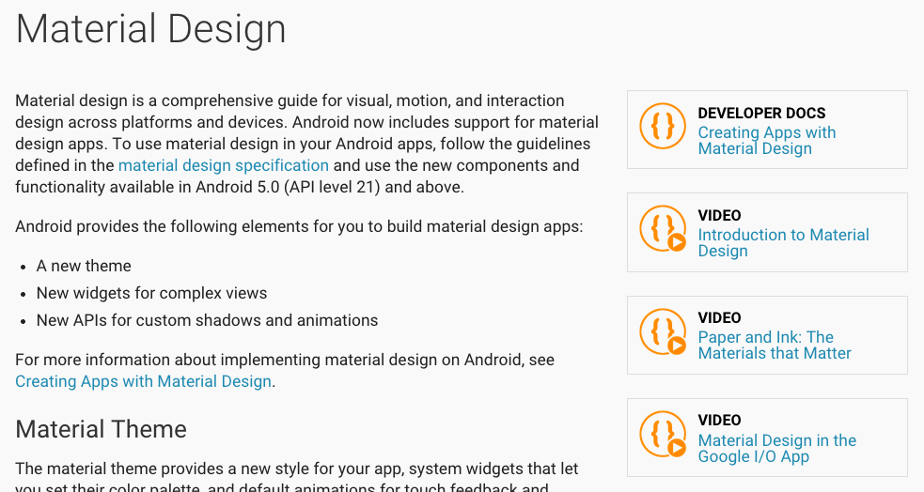
准备
了解最新 API http://developer.android.com/design/material/index.html

Slide 4
分类

Slide 5
分类
API 已提供支持

Slide 6
分类
API 已提供支持 ActionBar 、 Ripple Effect 、 Activity Transition 等
Ripple Effect

Slide 7
分类
API 已提供支持 ActionBar 、 Ripple Effect 、 Activity Transition 等
API 只提供开放性支持
Ripple Effect

Slide 8
分类
API 已提供支持 ActionBar 、 Ripple Effect 、 Activity Transition 等
API 只提供开放性支持 Toolbar 、 Navigation Drawer 等
Ripple Effect

Slide 9
分类
API 已提供支持 ActionBar 、 Ripple Effect 、 Activity Transition 等
API 只提供开放性支持 Toolbar 、 Navigation Drawer 等
API 未提供支持
Ripple Effect

Slide 10
分类
API 已提供支持 ActionBar 、 Ripple Effect 、 Activity Transition 等
API 只提供开放性支持 Toolbar 、 Navigation Drawer 等
API 未提供支持 EditText 、 Dialog 、 Floating Action Button 等
Ripple Effect

Slide 11
分类
API 已提供支持 ActionBar 、 Ripple Effect 、 Activity Transition 等
API 只提供开放性支持 Toolbar 、 Navigation Drawer 等
API 未提供支持 EditText 、 Dialog 、 Floating Action Button 等
Ripple Effect

Slide 12
分类
API 已提供支持 ActionBar 、 Ripple Effect 、 Activity Transition 等
API 只提供开放性支持 Toolbar 、 Navigation Drawer 等
API 未提供支持 EditText 、 Dialog 、 Floating Action Button 等
Ripple Effect

Slide 13

Ripple Effect

Slide 14
Ripple Effect
通读相关 API

Slide 15
Ripple Effect
通读相关 API
集成

Slide 16
分类
API 已提供支持 ActionBar 、 Ripple Effect 、 Activity Transition 等
API 只提供开放性支持 Toolbar 、 Navigation Drawer 等
API 未提供支持 EditText 、 Dialog 、 Floating Action Button 等
Ripple Effect

Slide 17
分类
API 已提供支持 ActionBar 、 Ripple Effect 、 Activity Transition 等
API 只提供开放性支持 Toolbar 、 Navigation Drawer 等
API 未提供支持 EditText 、 Dialog 、 Floating Action Button 等
Ripple Effect

Slide 18
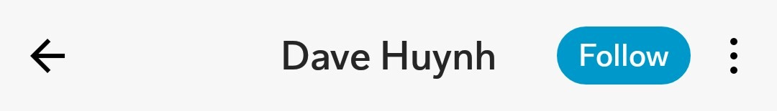
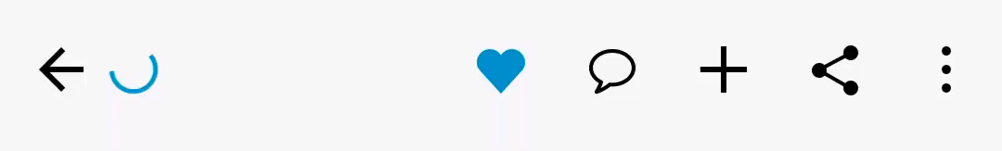
Toolbar

Slide 19
Toolbar
通读相关 API

Slide 20
Toolbar
通读相关 API
利用已有 API 实现 Flipboard 的专用 Toolbar

Slide 21
专用 Toolbar

Slide 22
专用 Toolbar
public class FLToolbar extends Toolbar {
...
...
}

Slide 23
专用 Toolbar
public class FLToolbar extends Toolbar {
// Possible subviews private FollowButton followButtonView; private Spinner spinnerView; private FLTextView titleView; private FLBusyView loadingIndicatorView;
...
...
}

Slide 24
Toolbar
通读相关 API
利用已有 API 实现 Flipboard 的
专用 Toolbar

Slide 25
Toolbar
通读相关 API
利用已有 API 实现 Flipboard 的
集成
专用 Toolbar

Slide 26
分类
API 已提供支持 ActionBar 、 Ripple Effect 、 Activity Transition 等
API 只提供开放性支持 Toolbar 、 Navigation Drawer 等
API 未提供支持 EditText 、 Dialog 、 Floating Action Button 等
Toolbar

Slide 27
分类
API 已提供支持 ActionBar 、 Ripple Effect 、 Activity Transition 等
API 只提供开放性支持 Toolbar 、 Navigation Drawer 等
API 未提供支持 EditText 、 Dialog 、 Floating Action Button 等
Toolbar

Slide 28
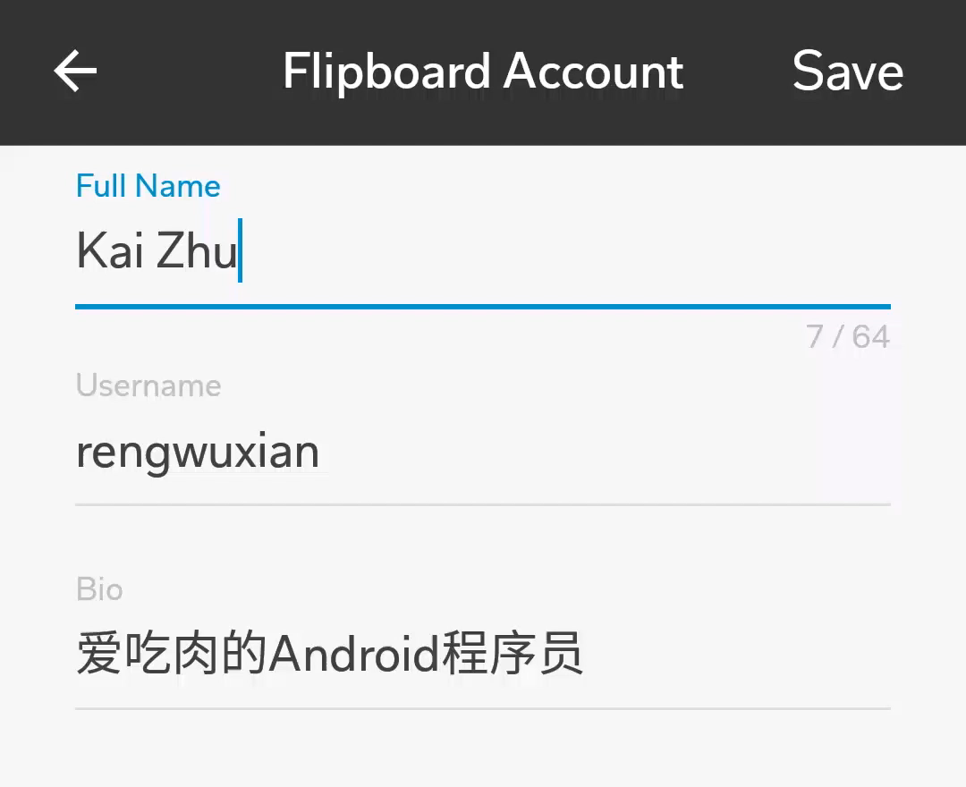
EditText

Slide 29
EditText
API？

Slide 30
EditText
API？

Slide 31
EditText
研读 Google Material Design Spec 中的
相关细则

Slide 32
EditText
相关细则
Text Fields http://www.google.com/design/spec/components/text-fields.html
Errors http://www.google.com/design/spec/patterns/errors.html
Color http://www.google.com/design/spec/style/color.html

Slide 33
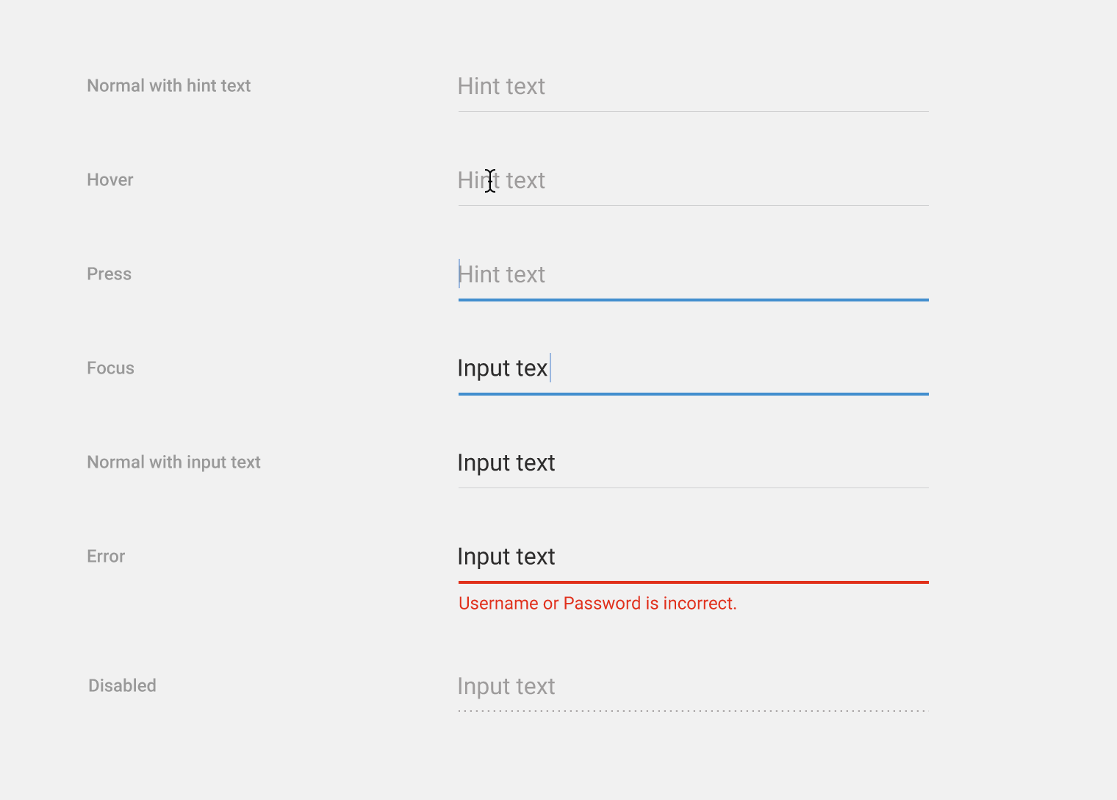
EditText
相关细则

Slide 34
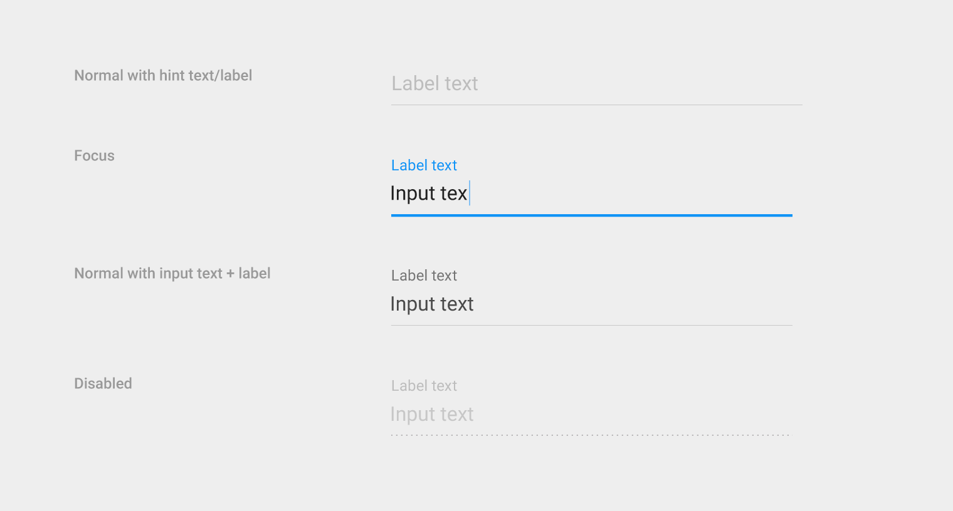
EditText
相关细则

Slide 35
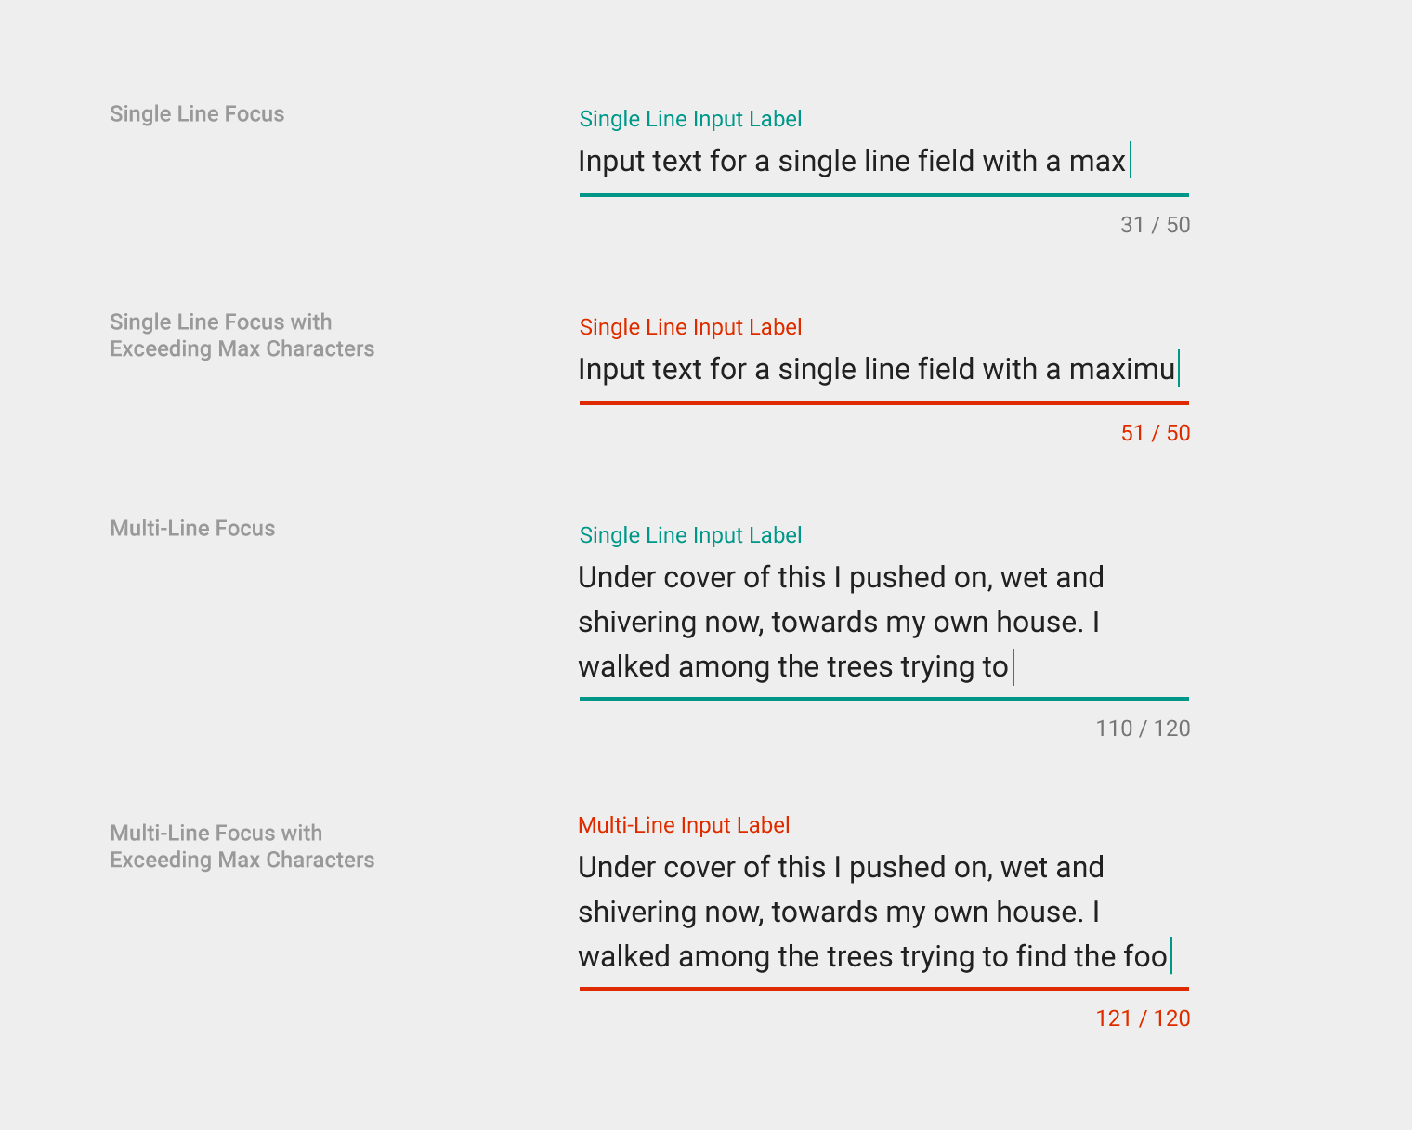
EditText
相关细则

Slide 36
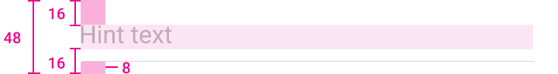
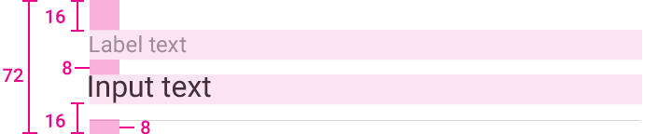
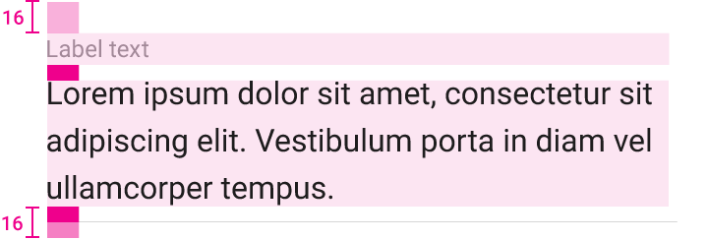
EditText
相关细则

Slide 37
EditText
研读 Google Material Design Spec 中的
相关细则

Slide 38
EditText
研读 Google Material Design Spec 中的
根据细则制定出 EditText 的功能和规格
相关细则

Slide 39
EditText
研读 Google Material Design Spec 中的
根据细则制定出 EditText 的功能和规格
打造 Material Design 的 EditText
相关细则
Material

Slide 40
Material
EditText

Slide 41
Material
EditText
public class MaterialEditText extends EditText {
...
...
}

Slide 42
Material
EditText
public class MaterialEditText extends EditText {
...
public MaterialEditText(Context context) { super(context); init(context, null); } public MaterialEditText(Context context, AttributeSet attrs) { super(context, attrs); init(context, attrs); }
...
}

Slide 43
Material
EditText
（开源）
public class MaterialEditText extends EditText {
...
public MaterialEditText(Context context) { super(context); init(context, null); } public MaterialEditText(Context context, AttributeSet attrs) { super(context, attrs); init(context, attrs); }
...
}

Slide 44
EditText
研读 Google Material Design Spec 中的
根据细则制定出 EditText 的功能和规格
打造 Material Design 的 EditText
相关细则
Material

Slide 45
EditText
研读 Google Material Design Spec 中的
根据细则制定出 EditText 的功能和规格
打造 Material Design 的 EditText
进一步打造 Flipboard 的
相关细则
Material
专用 EditText

Slide 46
专用 EditText

Slide 47
专用 EditText
public class FLEditText extends MaterialEditText {
...
}

Slide 48
EditText
研读 Google Material Design Spec 中的
根据细则制定出 EditText 的功能和规格
打造 Material Design 的 EditText
进一步打造 Flipboard 的
相关细则
专用 EditText

Slide 49
EditText
研读 Google Material Design Spec 中的
根据细则制定出 EditText 的功能和规格
打造 Material Design 的 EditText
进一步打造 Flipboard 的
集成
相关细则
专用 EditText

Slide 50
分类
API 已提供支持
API 只提供开放性支持
API 未提供支持

Slide 51
分类
API 已提供支持 直接使用 API
API 只提供开放性支持 利用 API 进行简单封装
API 未提供支持 通过 Google 官方设计规范创建 Material Design 控件后，进行封装

Slide 52
问题？

